Slide 1

Comissão de Ciência e Tecnologia, Comunicação e Informática
O MARCO CIVIL DA INTERNET
INTERNET.ORG – FACEBOOK
30 de junho de 2015
Flávia Lefèvre Guimarães
flavia@lladvogados.com.br

Slide 2

FACEBOOK
INTERNET? ORG? PARA TODOS?
OU
TODOS PARA O FACEBOOK?

Slide 3
O Marco Civil da Internet
A Lei 12.965/2014 alçou o serviço de acesso à internet à condição de serviço de interesse público essencial, pois atribuiu ao Estado uma série de poderes/deveres no sentido de garantir o seu acesso (arts. 24 e seg. do MCI e art. 9º, CF).
Art. 1º - Esta Lei estabelece princípios, garantias, direitos e deveres para o uso da internet no Brasil e determina as diretrizes para a atuação da União, dos Estados, do Distrito Federal e dos Municípios em relação à matéria.
Art. 7º - O acesso à internet é essencial ao exercício da cidadania, e ao usuário são assegurados os seguintes direitos:

Slide 4
Marco Civil da Internet
Fundamentos para o uso da internet
Art. 2º da Lei 12.965, de 23 de abril de 2014:
A disciplina do uso da internet no Brasil tem como fundamento o respeito à liberdade de expressão, bem como;
I - Reconhecimento da escala mundial da rede;
II - Os direitos humanos, o desenvolvimento da personalidade e o exercício da cidadania em meios digitais;
III - A pluralidade e a diversidade;
IV - A abertura e a colaboração;

Slide 5
MCI
Fundamentos para o uso da internet
Art. 2º da Lei 12.965, de 23 de abril de 2014:
V - A livre iniciativa, A LIVRE CONCORRÊNCIA E A DEFESA DO CONSUMIDOR;
VI - A FINALIDADE SOCIAL DA REDE.
(seja a rede privada ou pública)

Slide 6
Marco Civil da Internet
Princípios para a disciplina do uso da internet
Art. 3º da Lei 12.965, de 23 de abril de 2014:
A disciplina do uso da internet no Brasil tem os seguintes princípios:
I - Garantia da liberdade de expressão, comunicação e manifestação de pensamento nos termos da Constituição Federal;
II - Proteção da privacidade;
III - Proteção dos dados pessoais, na forma da lei;
IV - Preservação e garantia da neutralidade da rede;

Slide 7
Marco Civil da Internet
Princípios para a disciplina do uso da internet
Art. 3º da Lei 12.965, de 23 de abril de 2014:
V - Preservação da estabilidade, segurança e funcionalidade da rede, por meio de medidas técnicas compatíveis com os padrões internacionais e pelo estímulo ao uso de boas práticas;
VI – Responsabilização dos agentes de acordo com suas atividades, nos termos da lei;
VII – Preservação da natureza participativa da rede;
VIII – liberdade dos modelos de negócios promovidos na internet, desde que não conflitem com os demais princípios estabelecidos nesta lei.
Parágrafo único. Os princípios expressos nesta Lei não excluem outros previstos no ordenamento jurídico pátrio relacionados à matéria ou nos tratados
internacionais em que a República Federativa do Brasil seja parte.

Slide 8
Marco Civil da Internet
Objetivos para a disciplina do uso da internet
Art. 4º A disciplina do uso da internet no Brasil tem por objetivo a promoção:
I – do direito de acesso à internet a todos;
II – do acesso à informação, ao conhecimento e à participação na vida cultural e na condução dos assuntos públicos;
III – da inovação e do fomento à ampla difusão de novas tecnologias e modelos de uso e acesso; e
IV – da adesão a padrões tecnológicos abertos que permitam a comunicação, a acessibilidade e a interoperabilidade entre aplicações e bases de dados.

Slide 9
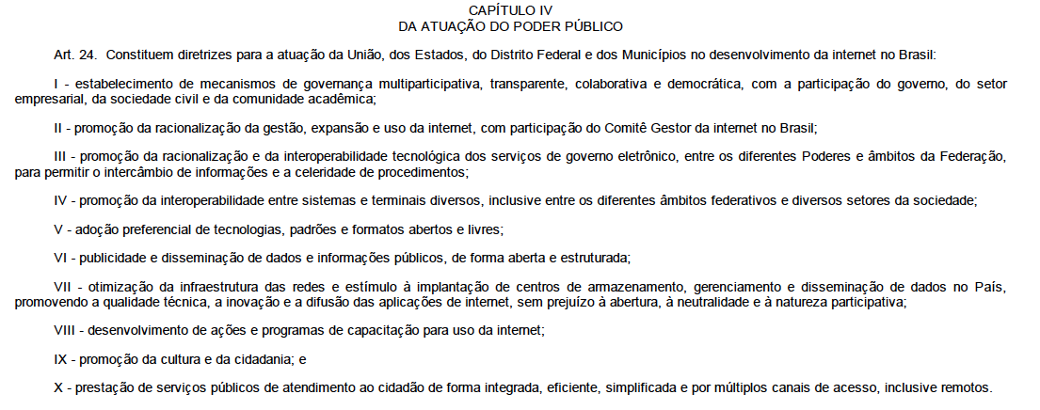
Marco Civil da Internet
A atuação do Poder Público

Slide 10
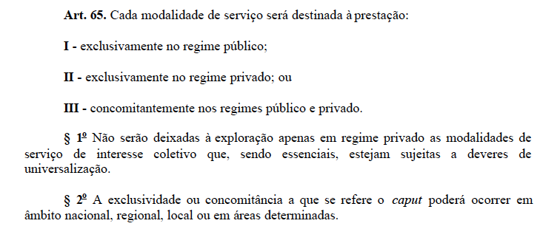
Papel do Estado na garantia do acesso Internet
Lei Geral de Telecomunicações

Slide 11
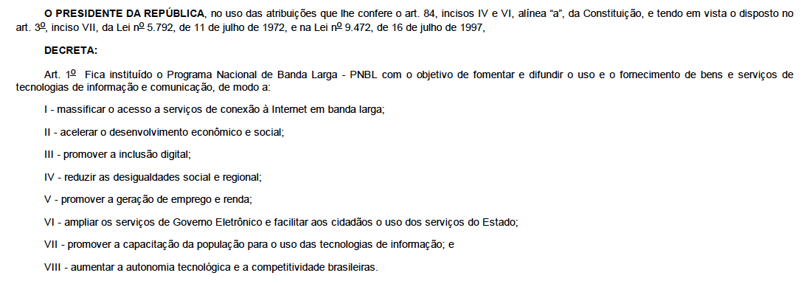
Papel do Estado na garantia do acesso Internet
Decreto 7.175/2010

Slide 12

Papel do Estado na garantia do acesso Internet
Campanha Banda Larga é um Direito Seu!
www.campanhabandalarga.org.br

Slide 13
Princípios para a governança e uso da internet – CGI.br
Resolução CGI.br/RES/2009/003/P

Slide 14
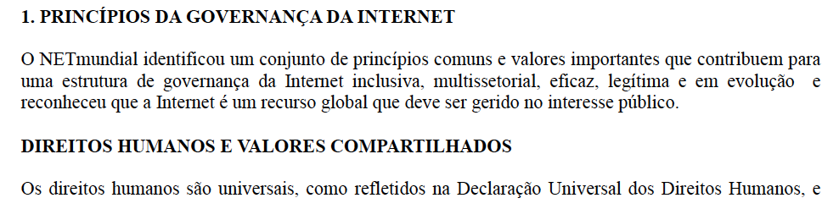
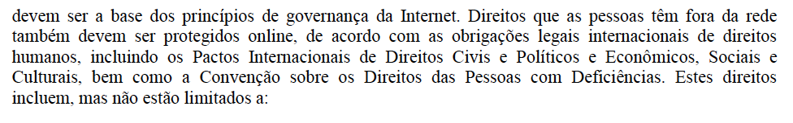
NETMUNDIAL
Declaração de São Paulo

Slide 15
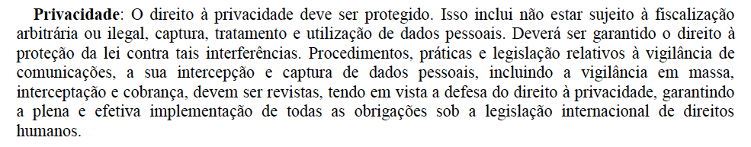
NETMUNDIAL
Declaração de São Paulo

Slide 16
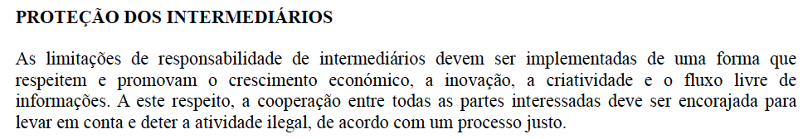
NETMUNDIAL
Declaração de São Paulo

Slide 17
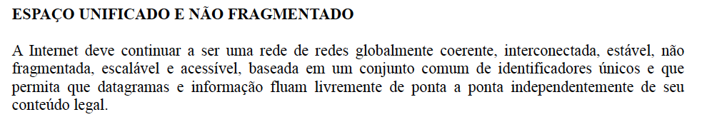
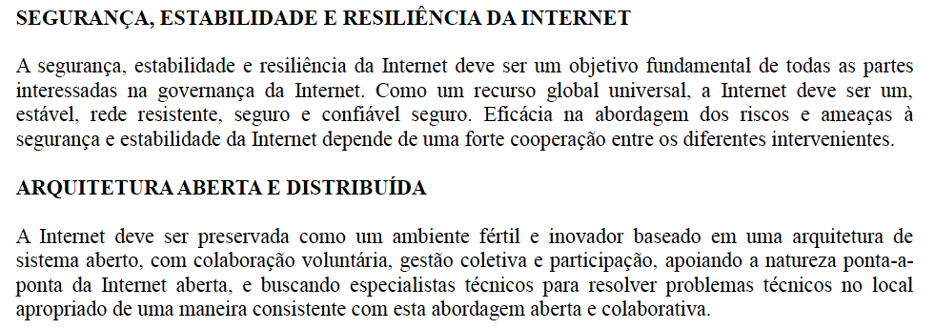
NETMUNDIAL
Declaração de São Paulo

Slide 18
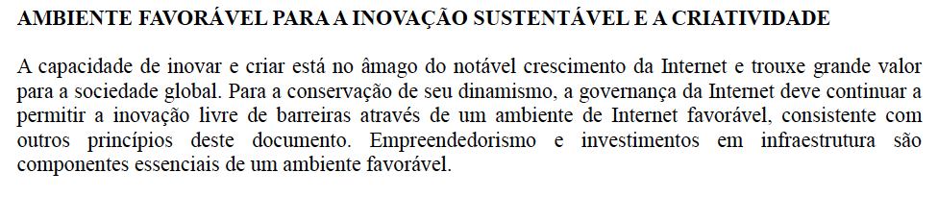
NETMUNDIAL
Declaração de São Paulo

Slide 19
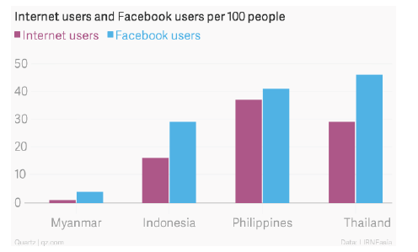
Milhões de usuários do Facebook não têm idéia de que estejam acessando a internet http://qz.com/333313/milliions-of-facebook-users-have-no-idea-theyre-using-the-internet/

Slide 20
Internet e Facebook http://qz.com/333313/milliions-of-facebook-users-have-no-idea-theyre-using-the-internet/
Desde pelo menos 2013, o Facebook tem feito muito ruído sobre a intenção de conectar todo o mundo a internet. Mas mesmo Sheryl Sandberg, cabeça de operações do Facebook, admite que há usuários do Facebook que não sabem que eles estão na internet. Então, é o Facebook bem sucedido no seu objetivo, se o povo que está se conectando não tem idéia de que eles estão usando a internet? E o que significa se massas de novos usuários não estiverem on-line através da web aberta, mas a rede fechada, proprietária onde eles devem jogar pelas regras do CEO do Facebook, Mark Zuckerberg?
Isso é mais do que uma questão de semântica. As expectativas e comportamentos do próximo bilhão de pessoas para estarem on-line terá efeitos profundos sobre a forma como a internet evolui. Se a maioria da população online do mundo passa o tempo no Facebook, consequentemente, os responsáveis ​​políticos, empresas, startups, os desenvolvedores, organizações sem fins lucrativos, editoras, e qualquer outra pessoa interessada em se comunicar, para serem eficazes, terão de ir para o Facebook. Isso significa que eles, também, terão de jogar pelas regras de uma empresa. E isso tem implicações para todos nós.

Slide 21
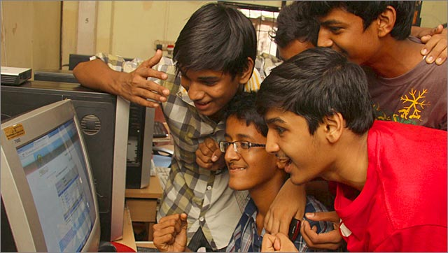
Caro Mark Zuckerber, Facebook não é e nem pode ser a Internet – 17 de abril de 2015 http://www.hindustantimes.com/technology-topstories/mr-zuckerberg-facebook-is-not-and-should-not-be-the-internet/article1-1337944.aspx
Internet.org é o ambicionso projeto de Zuckerberg para confundir centenas de milhões de novos usuários nos mercados emergentes levando-os a pensar que Facebook e Internet são a mesma coisa

Slide 22
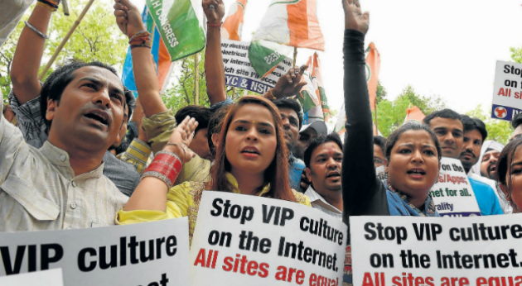
Startups e ativistas acusam Internet.org do Facebook de prejudicar a inovação – 24 de maio de 2015
http://blogs.estadao.com.br/link/startups-e-ativistas-acusam-projeto-do-facebook-de-prejudicar-inovacao/

Slide 23
Marco Civil da Internet
Neutralidade – art. 9º
A institucionalização da neutralidade é ato de política pública que transcende questões exclusivamente técnicas e envolve direitos humanos e garantias constitucionais, tais como dignidade da pessoa humana, igualdade, liberdade de expressão, informação ampla, diversidade cultural e privacidade.
Fundamental para o processo de regulamentação ter presente que apenas as exceções deverão ser regulamentadas, pois o caput do art. 9º estabelece a neutralidade como um direito.

Slide 24
Marco Civil da Internet
Neutralidade – art. 9º
Art. 9º - O responsável pela transmissão, comutação ou roteamento tem o dever de tratar de forma isonômica quaisquer pacotes de dados, sem distinção por conteúdo, origem e destino, serviço, terminal ou aplicação.
§1º A discriminação ou degradação do tráfego será regulamentada nos termos das atribuições privativas do Presidente da República previstas no inc. IV do art. 84 da Constituição Federal, para a fiel execução desta lei, ouvidos o Comitê Gestor da Internet e a Agência Nacional de Telecomunicações, e somente poderá decorrer de:
I – requisitos técnicos INDISPENSÁVEIS à prestação adequada dos serviços e aplicações; e
II – priorização de serviços de emergência.

Slide 25
Marco Civil da Internet
Neutralidade – art. 9º
§ 2º, do art. 9º
E o § 2º, do mesmo art. 9º, determina que o responsável mencionado no caput, nos casos de discriminação ou degradação deverão:
a) absterem-se de causar dano aos usuários;
b) agir com proporcionalidade, transparência e isonomia;
c) informar de modo transparente aos usuários as práticas de gerenciamento e mitigação do tráfego de dados e
d) OFERECER SERVIÇOS EM CONDIÇÕES COMERCIAIS NÃO DISCRIMINATÓRIAS E ABSTER-SE DE PRATICAR CONDUTAS ANTICONCORRENCIAIS.
§3º Na provisão de conexão à internet, onerosa ou gratuita, bem como na transmissão, comutação ou roteamento, é vedado bloquear, monitorar, filtrar ou analisar o conteúdo dos pacotes de dados, respeitado o disposto neste artigo.

Slide 26
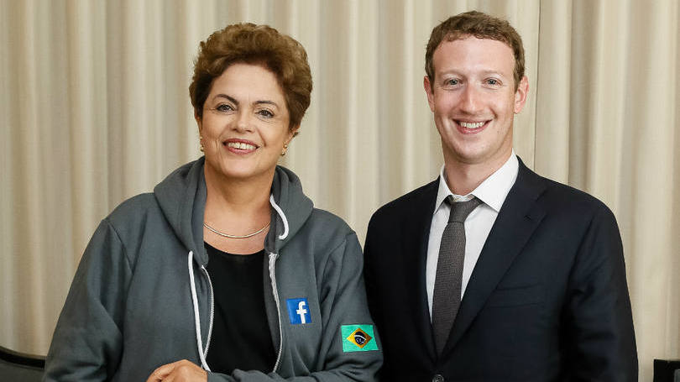
Dilma e Zuckerberg criam parceria para ampliar acesso a web – 10 de abril de 2015
http://exame.abril.com.br/tecnologia/noticias/dilma-e-zuckerberg-criam-parceria-para-ampliar-acesso-a-web#_=_

Slide 27
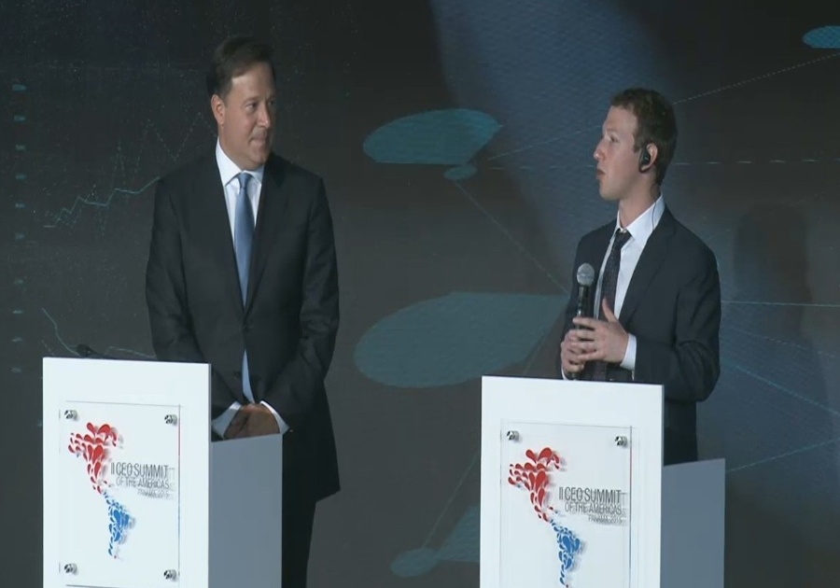
Mark Zuckerberg anunciou o lançamento do Internet.org
no Panamá – 9 de abril de 2015
Fundador e CEO do Facebook, Mark Zuckerberg e Juan Carlos Varela,
presidente do Panamá, anunciaram uma aliança para lançar Internet.org
no país centroamericano
http://www.tynmagazine.com/mark-zuckerberg-anuncio-el-lanzamiento-de-internet-org-en-panama/

Slide 28
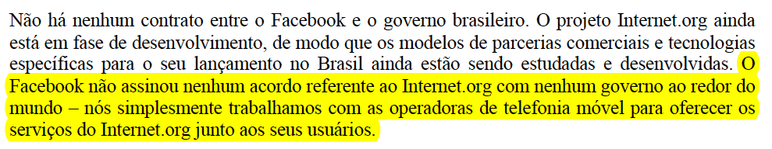

Respostas do Facebook ao CGI.br

Slide 29
CONCLUSÕES
O discurso público do Facebook quanto aos objetivos do Internet.org não se coaduna com as respostas apresentadas ao CGI.br.
O Objetivo real é fisgar usuários para a plataforma do Facebook e para as empresas parceiras que atuam na camada de infraestrutura e na camada de conteúdos e aplicações.
O Facebook não explica durante quanto tempo os beneficiários poderão manter o acesso gratuito e nem quais os critérios serão utilizados para definir as áreas de implantação do projeto.
Entendemos que o acesso à internet restrito a determinadas aplicações e conteúdos contrariam a garantia de neutralidade e direitos do consumidor, tais como liberdade de escolha e proibição de venda casada.
Em resumo, o projeto ao se autodenominar de Internet.org está violando o direito à informação e incidindo em publicidade enganosa, na medida em que:
Não se trata de acesso à internet, tendo em vista os padrões internacionalmente fixados;
Não é “org”, tomando-se em conta que esta denominação indica fins não comerciais ou lucrativos.

Slide 30
O Internet.org é uma versão atual de colonialismo; é uma estratégia para apropriação deste novo meio de produção que é a internet, com vistas a ampliar o máximo possível a mais valia sobre este novo modo de produção.
A natureza do sistema capitalista é o capital subordinar a seu interesse todo segmento produtivo.
Ocorre que o resultado do desenvolvimento das relações sociais nesse contexto dão forma a estrutura econômica da sociedade, que é a base objetiva sobre a qual se levanta a superestrutura jurídica e política e à qual correspondem determinadas formas de consciência social.
Ou seja, “o modo de produção da vida material condiciona o processo da vida social, política e espiritual em geral. Não é a consciência do homem que determina o seu ser, mas, pelo contrário, o seu ser social é que determina a sua consciência”.
É com base nesta realidade que temos de nos posicionar diante das disputas hoje em curso, estando entre as principais a interpretação quanto à abrangência do direito à neutralidade da rede, expresso nos arts. 3º e 9º, do Marco Civil da Internet, e a regulamentação das hipóteses em que os agentes econômicos estão autorizados a quebrar a neutralidade.
É preciso evitar que a internet se torne um espaço que se presta essencialmente a relações comerciais dominadas por grandes grupos econômicos, que cada vez mais se concentram, pondo em risco o poder de escolha dos usuários, o acesso livre à informação e à cultura e à liberdade de expressão.

Slide 31
.
OBRIGADA

